Slide 1
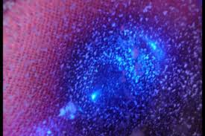
BOŽJA ČESTICA

Slide 2
Što je BOŽJA ČESTICA ili HIGGSOV BOZON?
Pretpostavlja se da je to prazan prostor kao medij kroz koje čestice prolaze i da je stvorila svemir.

Slide 3
PETER FRANCOIS HIGGS ENGLERT
Škotski fizičar.
Rođen 29.svibnja.1929.
1964. je postavio teoriju postojanja takvog bozona(Božje čestice).
Kad mu se trebala dodijeliti NN nije došao.
Belgijski fizičar
Rođen 6.studenog. 1932.
Također predvidio postojanje Božje čestice
Podjelio NN za Božju česticu s Peterom.

Slide 4
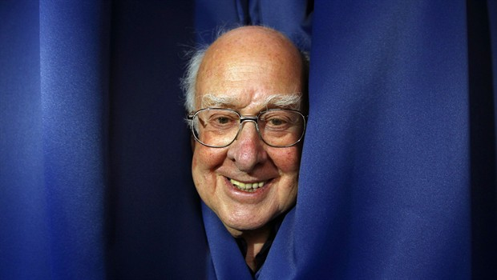

Slide 5
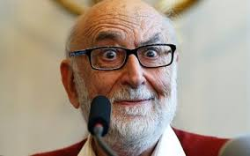

Slide 6
HIGGSOVO POLJE
Kvantno polje koje prema standardnom modelu fizike prožima svemir i stvara prepreke česticama.Higgsov bozon djeluje kao posrednik između H. Polja i drugih čestica.U poljima posrednici su bozoni, neki se pojavljuju i nestaju ovisno o stanju u polju

Slide 7
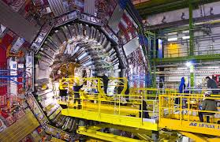
Lhc
(moderni mikroskop koji vidi objekte znatno manje od atoma)
Otkrića Božje čestice ne bi bilo bez LHC-a.
Large Hadron Collider=Veliki hadronski sudarač

Slide 8
CERN
Institut u Švicarskoj u kojemu nekoliko država kooperiraju u istraživanju fizike atoma.LHC je izgradio CERN s namjerom testiranja različitih predviđanja fizike el.čestica.Projekt kojim je počeo razvoj weba (World Wide Web) predložili su 1990. eng. inženjer i znanstvenik Tin Berners-Lee i belg. znanstvenik Robert Cailliau.Web predstavlja jednu uslugu kojom se ostvaruje razmjena podataka preko te svjetske računalne mreže.

Slide 9
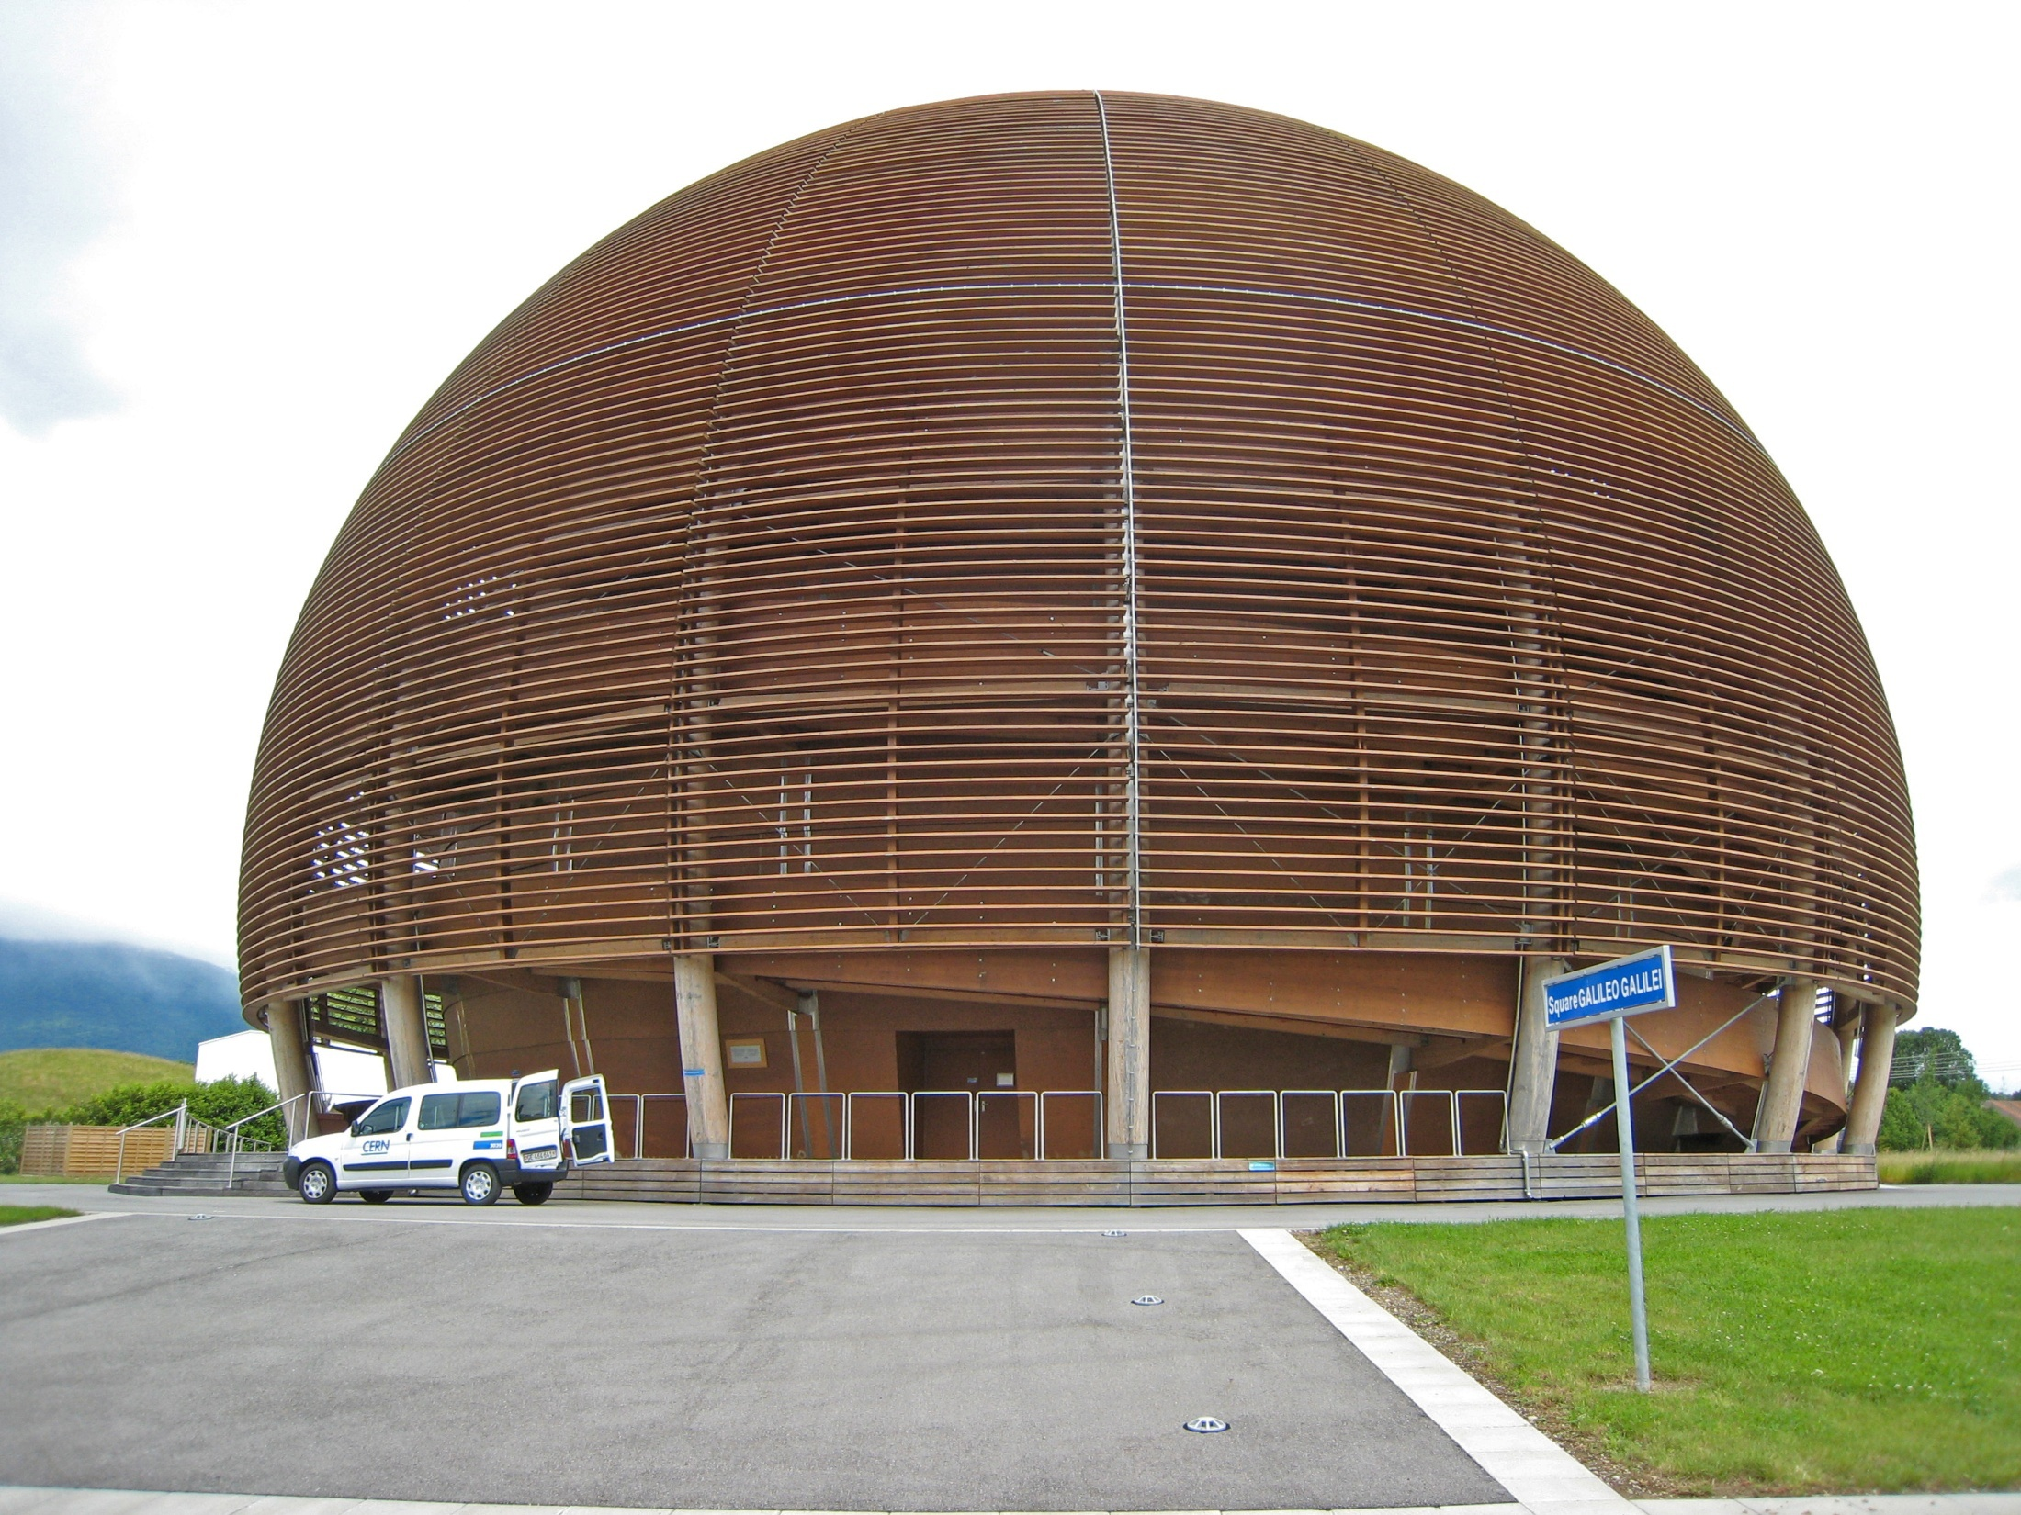

Slide 10
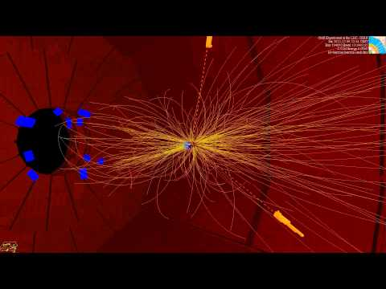
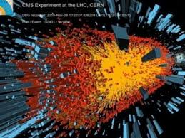
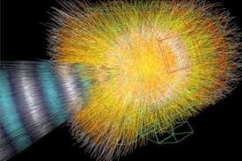
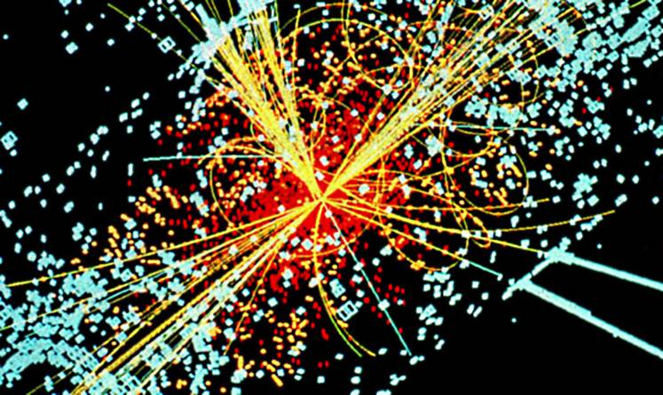

Slide 11
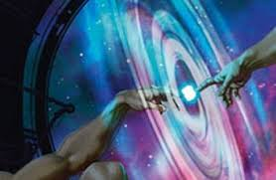

Slide 12
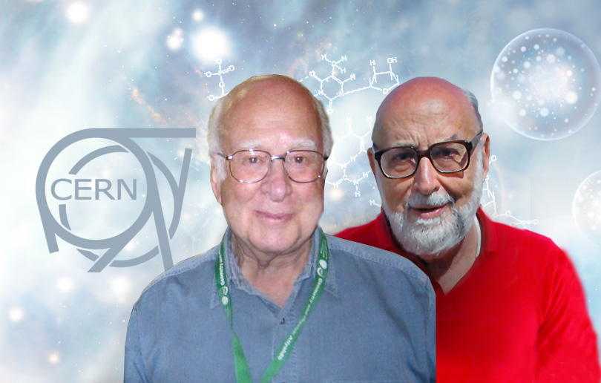

Slide 13
Napravile: Sara svorcina i magdalena juric 7.b

